Slide 1

Intel网页制作过程及问题

Slide 2

Intel网页制作过程及问题
制作过程
出现的问题

Slide 3
制作过程
观察布局
先分区，再填内容
注意的问题

Slide 4

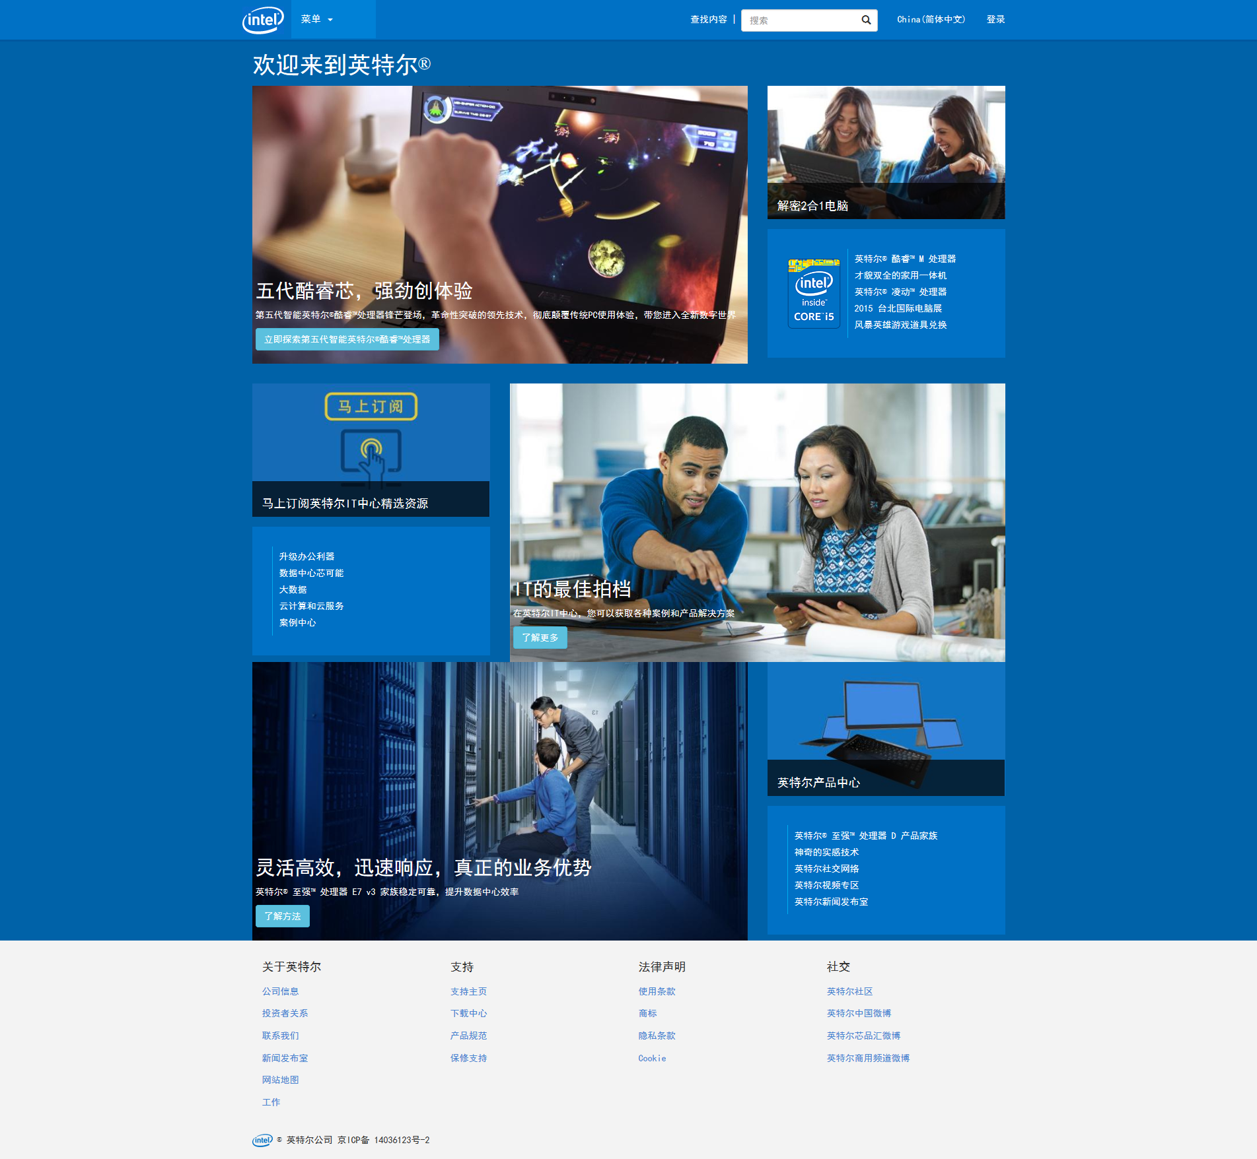
观察布局
上
中
下

Slide 5
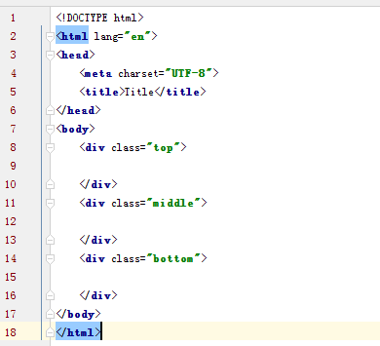
先分区，再填内容
上
中
下

Slide 6
注意的问题
1.通配符。
2.即使尺寸未知的情况下，至少比例要对，达到视觉效果和谐。
3.注意细节，微小的地方更要注意。
4.类名使用有意义英语而不是拼音，避开敏感词汇。
5.尽可能使代码更简洁、更易懂。
6.最后耐心整体检查，微调收工。
Notes:
大家都知道的，但是很需要注意。

Slide 7
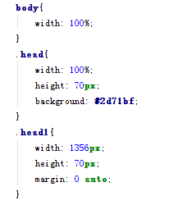
出现的问题
小窗口下，网页会出现变化。
网页

Slide 8
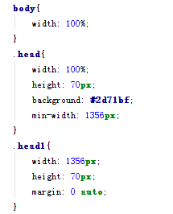
问题的解决办法
网页
给大盒子设置最小宽度。

Slide 9
Intel网页制作过程及问题
谢谢观赏

